Slide 1



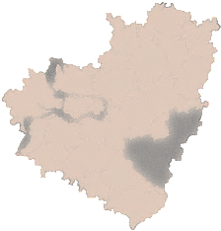

О разработке паспорта доступности объекта образования для инвалидов и других маломобильных групп населения
Министерство образования и науки
Самарской области
Юго-Восточное управление
Баландина Е.Ю.,
руководитель
Юго-Восточного управления
11 ноября 2020 года

Slide 2
Нормативно-правовая основа
Федеральный закон от 24.11.1995 №181-ФЗ «О социальной защите инвалидов в Российской Федерации».
«Методика, позволяющая объективизировать и систематизировать доступность объектов и услуг в приоритетных сферах жизнедеятельности для инвалидов и других маломобильных групп населения, с возможностью учета региональной специфики» (утв. приказом Минтруда России от 25 декабря 2012 г. № 627).
«Порядок проведения паспортизации объектов социальной и инженерной инфраструктур в приоритетных сферах жизнедеятельности инвалидов и других маломобильных групп населения» (утв. постановлением Правительства Самарской области от 30 сентября 2016 г. № 563).
«Порядок обеспечения условий доступности для инвалидов объектов и предоставляемых услуг в сфере образования, а также оказания им при этом необходимой помощи» (утв. приказом Министерства образования и науки РФ от 9 ноября 2015 г. № 1309, вступил в силу с 1 января 2016 года).

Slide 3
Постановление Правительства Самарской области от 30 сентября 2016
№563 «О проведении паспортизации объектов социальной и инженерной инфраструктур в приоритетных сферах жизнедеятельности инвалидов
и других маломобильных групп населения»
Органам исполнительной власти Самарской области обеспечивать проведение паспортизации объектов социальной и инженерной инфраструктур, находящихся в собственности Самарской области, в приоритетных сферах жизнедеятельности инвалидов и других маломобильных групп населения в соответствии с Порядком.
Рекомендовать органам местного самоуправления городских округов и муниципальных районов Самарской области разработать муниципальные порядки проведения паспортизации объектов социальной и инженерной инфраструктур в приоритетных сферах жизнедеятельности инвалидов и других маломобильных групп населения и осуществлять работу по их паспортизации.
Приказ Министерства образования и науки Российской Федерации
от 9 ноября 2015 № 1309 «Об утверждении Порядка обеспечения условий доступности для инвалидов объектов и предоставляемых услуг в сфере образования, а также оказания им при этом необходимой помощи»
9. Для проведения обследования и паспортизации распорядительным актом организации, предоставляющей услуги в сфере образования, создаётся комиссия по проведению обследования и паспортизации объекта и предоставляемых в нём услуг.

Slide 4
а) возможность беспрепятственного входа в объекты и выхода из них; б) возможность самостоятельного передвижения по территории объекта в целях доступа к месту предоставления услуги, в том числе с помощью работников объекта, предоставляющих услуги, ассистивных и вспомогательных технологий, а также сменного кресла-коляски; в) возможность посадки в транспортное средство и высадки из него перед входом в объект, в том числе с использованием кресла-коляски и, при необходимости, с помощью работников объекта; г) сопровождение инвалидов, имеющих стойкие нарушения функции зрения, и возможность самостоятельного передвижения по территории объекта; д) содействие инвалиду при входе в объект и выходе из него, информирование инвалида о доступных маршрутах общественного транспорта; е) надлежащее размещение носителей информации, необходимой для обеспечения беспрепятственного доступа инвалидов к объектам и услугам, с учетом ограничений их жизнедеятельности, в том числе дублирование необходимой для получения услуги звуковой и зрительной информации, а также надписей, знаков и иной текстовой и графической информации знаками, выполненными рельефно-точечным шрифтом Брайля и на контрастном фоне; ж) обеспечение допуска на объект, в котором предоставляются услуги, собаки-проводника при наличии документа, подтверждающего ее специальное обучение, выданного по форме и в порядке, утвержденных приказом Министерства труда и социальной защиты РФ от 22 июня 2015 г. N 386н.
Порядок (приказ № 1309) определяет условия доступности
для инвалидов ОБЪЕКТА и УСЛУГ
Доступность объекта:

Slide 5
а) наличие при входе в объект вывески с названием организации, графиком работы организации, плана здания, выполненных рельефно-точечным шрифтом Брайля и на контрастном фоне; б) оказание инвалидам помощи, необходимой для получения в доступной для них форме информации о правилах предоставления услуги, в том числе об оформлении необходимых для получения услуги документов, о совершении ими других необходимых для получения услуги действий; в) предоставление инвалидам по слуху, при необходимости, услуги с использованием русского жестового языка, включая обеспечение допуска на объект сурдопереводчика, тифлопереводчика; г) наличие в одном из помещений, предназначенных для проведения массовых мероприятий, индукционных петель и звукоусиливающей аппаратуры; д) адаптация официального сайта органа и организации, предоставляющих услуги в сфере образования, для лиц с нарушением зрения (слабовидящих); е) обеспечение предоставления услуг тьютора организацией, предоставляющей услуги в сфере образования, на основании соответствующей рекомендации в заключении психолого-медико-педагогической комиссии или индивидуальной программе реабилитации инвалида; ж) предоставление бесплатно учебников и учебных пособий, иной учебной литературы, а также специальных технических средств обучения коллективного и индивидуального пользования; з) оказание работниками органов и организаций, предоставляющих услуги в сфере образования, иной необходимой инвалидам помощи в преодолении барьеров, мешающих получению услуг в сфере образования и использованию объектов наравне с другими лицами; и) условия доступности услуг в сфере образования для инвалидов, предусмотренные Порядком организации и осуществления образовательной деятельности по основным общеобразовательным программам - образовательным программам начального общего, основного общего и среднего общего образования.
Доступность услуг:

Slide 6
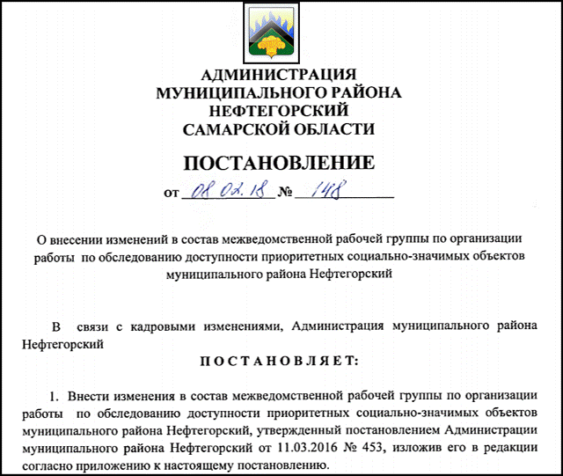

Сложившаяся практика в системе образования округа:
Муниципальные органы власти (собственники имущества) создают рабочие группы для проведении паспортизации
В составе
рабочих групп:
представители муниципальных органов власти;
руководители образовательных учреждений;
представители общественных организаций инвалидов.

Slide 7

Подготовка первичной информации о состоянии доступности объекта, заполнение руководителем образовательной организации АНКЕТЫ ОБСЛЕДОВАНИЯ объекта о его доступности для инвалидов и других маломобильных групп населения.
(Постановление Правительства Самарской области от 30.09.2016 №563)
Содержание АНКЕТЫ ОБСЛЕДОВАНИЯ:
Сведения об объекте (название, юридический адрес,
год постройки, год проведения последнего капитального ремонта).
Вид деятельности.
Форма собственности объекта.
Объем предоставляемых услуг (количество обслуживаемых посетителей в день, вместимость).
Описание маршрута следования к объекту.
Наименование элементов объекта:
Территория, прилегающая к объекту (при наличии).
Входная группа (для доступа в зону оказания услуги).
Пути движения на объекте (для доступа в зону оказания услуги).
Зона оказания услуги (в зависимости от сферы деятельности).
Санитарно-бытовые помещения.
Система информации и телекоммуникации на объекте.

Slide 8
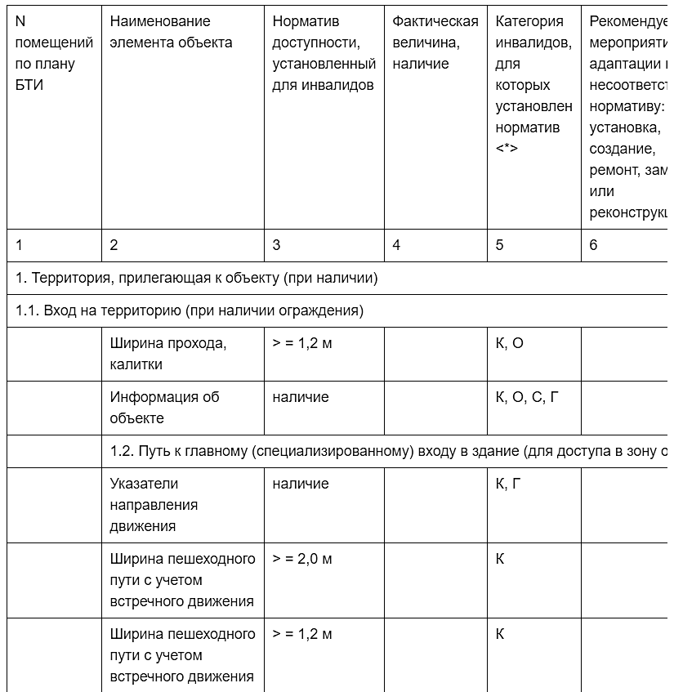
В таблице перечислены элементы объекта и установленные для инвалидов нормативы доступности.
При заполнении необходимо указать фактические величины по каждому элементу.

Slide 9



Обследование объекта, экспертная оценка
состояния доступности объекта, оформление
АКТА ОБСЛЕДОВАНИЯ рабочей группой.
ОИВ
ОМС
ОО
«Методика, позволяющая объективизировать и систематизировать доступность объектов и услуг в приоритетных сферах жизнедеятельности для инвалидов и других маломобильных групп населения, с возможностью учета региональной специфики» (утв. приказом Минтруда России от 25 декабря 2012 г. № 627).
Оценка доступности структурно-функциональных зон и функционально-планировочных элементов для каждой из структурно-функциональных зон.
Установление степени доступности объекта применительно к каждой категории инвалидов.
Определение перечня необходимых мероприятий для адаптации объекта для инвалидов и других маломобильных групп населения.
ПРИЛОЖЕНИЯ к акту: поэтажные планы здания, фотоматериалы структурно-функциональных зон и функционально-планировочных элементов объекта.

Slide 10
Приложения к акту обследования,
к паспорту доступности:
1. Результаты обследования территории, прилегающей к зданию (участка)
N п/п | Наименование функционально-планировочного элемента | Наличие элемента |  |  | Выявленные нарушения и замечания |  | Работы по адаптации объектов
 |  | Есть / нет | № на плане | № фото | Содер-жание | Значимо для инвалида (категория) | Содер-жание | Виды работ
1.1 | Вход (входы) на территорию
1.2 | Путь (пути) движения на территории
1.3 | Лестница (наружная)
1.4 | Пандус (наружный)
1.5 | Автостоянка и парковка
 | ОБЩИЕ требования к зоне

Slide 11
Заключение по структурно-функциональной зоне:
Наименование структурно-функциональной зоны | Состояние доступности <*> | Приложение |  | Рекомендации по адаптации (вид работы) <**>
 |  | N на плане | N фото
<*>
ДП-В - доступно полностью всем;
ДП-И (К, О, С, Г, У) – доступно полностью избирательно (отдельным категориям инвалидов);
ДЧ-В - доступно частично всем;
ДЧ-И (К, О, С, Г, У) – доступно частично избирательно (указать категории инвалидов);
ДУ - доступно условно;
ВНД - недоступно
<**>
Указывается один из вариантов:
1. не нуждается;
2. ремонт (текущий, капитальный);
3. индивидуальное решение с техническими средствами реабилитации;
4. технические решения невозможны - организация альтернативной формы обслуживания.

Slide 12
2. Результаты обследования входа (входов) в здание
N п/п | Наименование функционально-планировочного элемента | Наличие элемента |  |  | Выявленные нарушения и замечания |  | Работы по адаптации объектов
 |  | Есть / нет | № на плане | № фото | Содер-жание | Значимо для инвалида (категория) | Содер-жание | Виды работ
2.1 | Лестница (наружная)
2.2 | Пандус (наружный)
2.3 | Входная площадка (перед дверью)
2.4 | Дверь (входная)
2.5 | Тамбур
 | ОБЩИЕ требования к зоне

Slide 13
3. Результаты обследования пути (путей) движения внутри здания
(в т.ч. путей эвакуации)
N п/п | Наименование функционально-планировочного элемента | Наличие элемента |  |  | Выявленные нарушения и замечания |  | Работы по адаптации объектов
 |  | Есть / нет | № на плане | № фото | Содер-жание | Значимо для инвалида (категория) | Содер-жание | Виды работ
3.1 | Коридор (вестибюль, зона ожидания, галерея, балкон)
3.2 | Лестница (внутри здания)
3.3 | Пандус (внутри здания)
3.4 | Лифт пассажирский (или подъемник)
3.5 | Дверь
3.6 | Пути эвакуации (в т.ч. зоны безопасности)
 | ОБЩИЕ требования к зоне

Slide 14
4. Результаты обследования зоны целевого назначения здания
(целевого посещения объекта)
Вариант I - зона обслуживания инвалидов
N п/п | Наименование функционально-планировочного элемента | Наличие элемента |  |  | Выявленные нарушения и замечания |  | Работы по адаптации объектов
 |  | Есть / нет | № на плане | № фото | Содер-жание | Значимо для инвалида (категория) | Содер-жание | Виды работ
4.1 | Кабинетная форма обслуживания
4.2 | Зальная форма обслуживания
4.3 | Прилавочная форма обслуживания
4.4 | Форма обслуживания с перемещением по маршруту
4.5 | Кабина индивидуального обслуживания
 | ОБЩИЕ требования к зоне

Slide 15
5. Результаты обследования санитарно-гигиенических помещений
N п/п | Наименование функционально-планировочного элемента | Наличие элемента |  |  | Выявленные нарушения и замечания |  | Работы по адаптации объектов
 |  | Есть / нет | № на плане | № фото | Содер-жание | Значимо для инвалида (категория) | Содер-жание | Виды работ
5.1 | Туалетная комната
5.2 | Душевая/ванная комната
5.3 | Бытовая комната (гардеробная)
 | ОБЩИЕ требования к зоне

Slide 16
6. Результаты обследования системы информации на объекте
N п/п | Наименование функционально-планировочного элемента | Наличие элемента |  |  | Выявленные нарушения и замечания |  | Работы по адаптации объектов
 |  | Есть / нет | № на плане | № фото | Содер-жание | Значимо для инвалида (категория) | Содер-жание | Виды работ
6.1 | Визуальные средства
6.2 | Акустические средства
6.3 | Тактильные средства
 | ОБЩИЕ требования к зоне

Slide 17
Адресная программа (план)
адаптации объектов социальной инфраструктуры и обеспечения доступности услуг для инвалидов и других маломобильных групп населения на территории м.р. _______________________ на _________ год
N п/п | Наименование объекта и название организации, расположенной на объекте | Адрес объекта | N паспорта доступности объекта | Плановые работы
 |  |  |  | Содержание работ | Вид работ
1 | 2 | 3 | 4 | 5 | 6
Ожидаемый результат (по состоянию доступности) | Финансирование |  | Ответственный исполнитель, соисполнители | Дата текущего контроля
 | Объем, тыс. руб. | Источник
7 | 8 | 9 | 10 | 11
Разработка собственником объекта Адресной программы (плана мероприятий) по поэтапному повышению уровня доступности объекта для инвалидов и предоставляемых на объекте услуг: «Дорожная карта» объекта.

Slide 18

Составление ПАСПОРТА ДОСТУПНОСТИ ОБЪЕКТА
(Постановление Правительства Самарской области от 30.09.2016 №563)
Разделы ПАСПОРТА:
1. Общие сведения об объекте (вид объекта, адрес, год постройки, год проведения последнего капитального ремонта, архитектурные решения, информация о прилегающей территории); сведения об организации, расположенной на объекте (название, юридический адрес, основание для пользования объектом, форма собственности, территориальная принадлежность).
2. Характеристика деятельности организации на объекте (сфера деятельности, виды услуг, форма оказания услуг, категории обслуживаемого населения, категории обслуживаемых инвалидов, плановая мощность, участие в исполнении ИПРА).
3. Состояние доступности объекта для инвалидов и других маломобильных групп населения (транспортная и пешеходная доступность, пути следования, маршруты движения); вариант организации доступности объекта социальной инфраструктуры (форма обслуживания); состояние доступности основных структурно-функциональных зон.
4. Управленческое решение:
4.1. РЕКОМЕНДАЦИИ по адаптации основных элементов объекта;
4.2. период проведения работ с указанием наименования соответствующей программы или плана мероприятий;
4.3. ожидаемый результат.

Slide 19
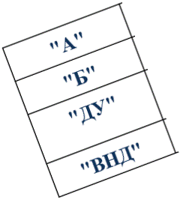
Вариант организации доступности объекта социальной инфраструктуры
Категория инвалидов (вид нарушения) | Вариант организации доступности объекта (формы обслуживания)
Все категории инвалидов и МГН
в том числе инвалиды:
передвигающиеся на креслах-колясках
с нарушениями опорно-двигательного аппарата
с нарушениями зрения
с нарушениями слуха
с нарушениями умственного развития
"А" | Доступность всех зон и помещений - универсальная
"Б" | Доступны специально выделенные участки и помещения
"ДУ" | Доступность условная: дополнительная помощь сотрудника, услуги на дому, дистанционно
"ВНД" | Не организована доступность

Slide 20

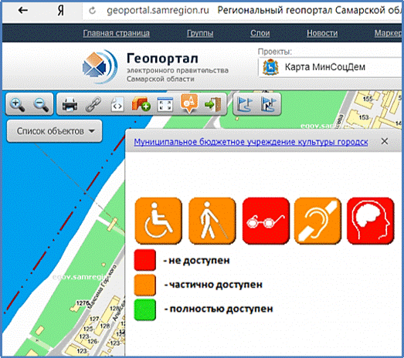

Разработанные и утвержденные АНКЕТА ОБСЛЕДОВАНИЯ ОБЪЕКТА, АКТ ОБСЛЕДОВАНИЯ и ПАСПОРТ ДОСТУПНОСТИ подлежат размещению:
1) на сайте образовательной организации;
2) в государственной информационной системе Самарской области «Геоинформационная система «Доступная среда».

